Slide 1
Sesión 1. “Introducción a la mediación. Cohesión de grupo”. Málaga 5 de Febrero del 2018

Slide 3
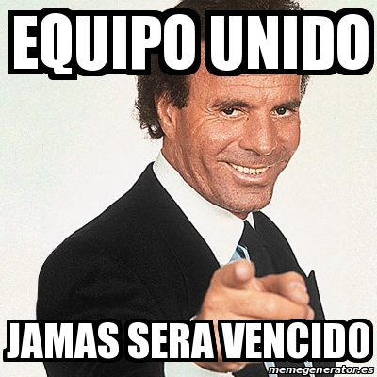
Nos introduciremos en el mundo de la mediación escolar
¿Qué es la mediación?
¿Qué funciones tiene un mediador/a?
Herramientas comunicativas
¿Cómo puedo ayudar a resolver un conflicto?
Formaremos un equipo
Un equipo unido, jamás será vencido

Slide 5
Mantén este ratito la concentración
Un limón, medio limón, X limones…

Slide 8
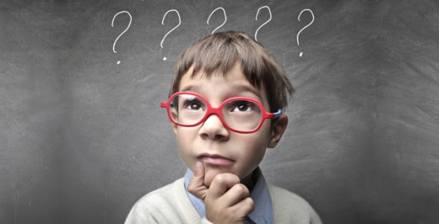
¿Qué es eso de la mediación?

Slide 9
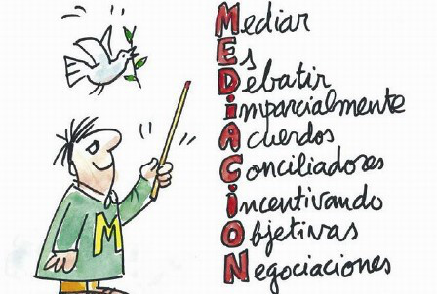

Slide 10
La mediación escolar es un método de resolución de conflictos que se aplica a situaciones en las que las partes han llegado a un punto en el que la comunicación entre ambas está bloqueada y, por tanto, no pueden intentar resolver los desacuerdos a través de la negociación directa.

Slide 11
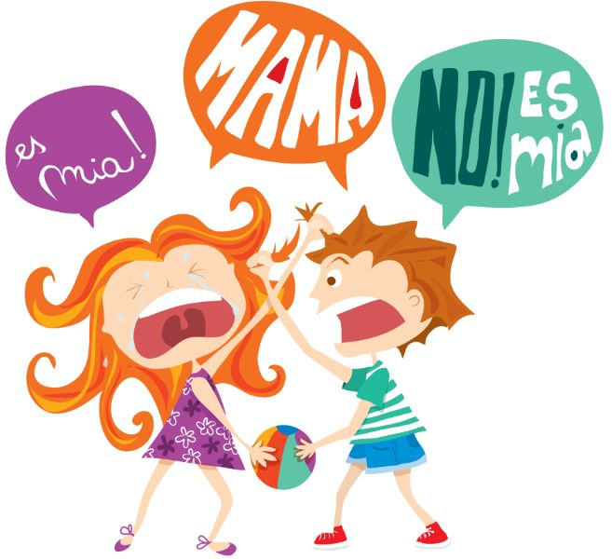
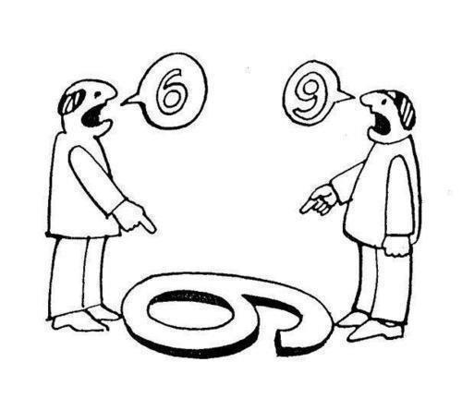
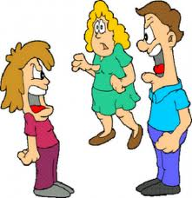
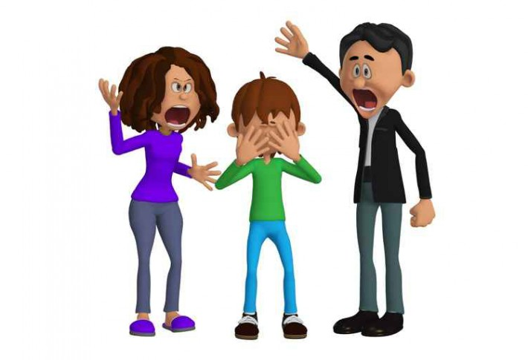

Slide 12
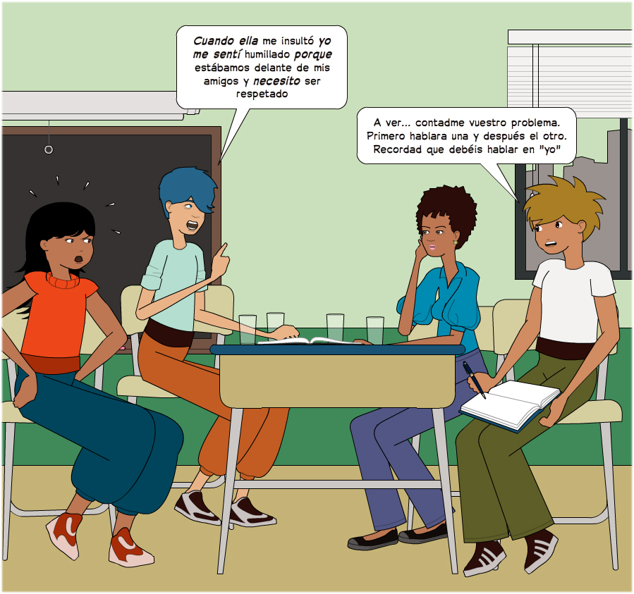

Slide 13
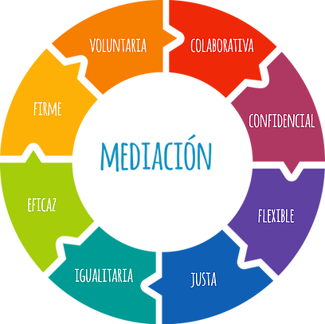

Slide 14
Recopilemos
¿Qué características básicas debe tener un mediador/a?
Debe tener el respeto de sus compañeros/as y respetar a los demás
Debe saber comunicarse
Debe saber escuchar
Debe ser imparcial
Debe mantener la confidencialidad

Slide 18
Nombre
Edad
Nº de hermanos
Aficiones
Color favorito
Canción favorita
Otros datos que quieras contar

Slide 20
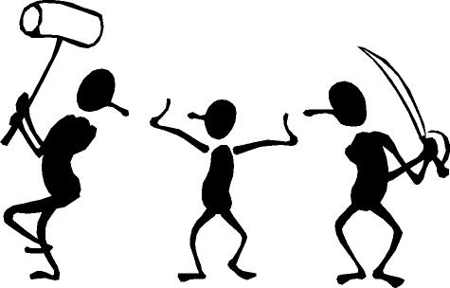
Si quieres realmente ayudar, no imagines lo imaginable, haz que sea obvio, pregunta, haz que tu compañer@ confíe en ti, se sienta cómod@ porque sabe que vas a ser totalmente confidencial, porque sabes escuchar y no le vas a juzgar.

